Slide 1

Realismo e Naturalismo
2ª metade do século XIX

Slide 2
1. Um pensamento relevante:
“ [...] o Romantismo era a apoteose do sentimento; o Realismo é a anatomia do caráter. É a crítica do homem. É a arte que nos pinta a nossos próprios olhos- para nos conhecermos, para que saibamos se somos verdadeiros ou falsos, para condenarmos o que houve de mau na sociedade.”
( Eça de Queirós)

Slide 3
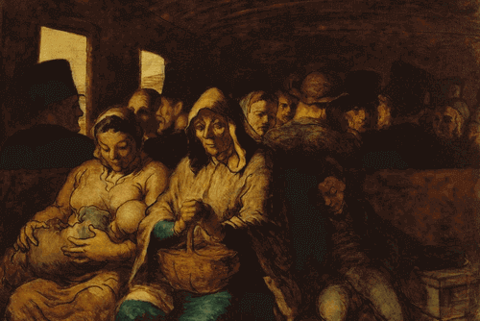
2. A vida como ela é :
O Realismo surgiu na segunda metade do século 19.
Foi, no objetivo maior, uma reação ao idealismo da literatura romântica.
O próprio romantismo, aliás, surgido no início do mesmo século, já vinha abandonando o idealismo, como pode-se perceber na obra do escritor francês Victor Hugo, que rompia com essa tendência idealista ao fazer denúncias da vida miserável dos pobres na França, em romances que se consagraram, como o célebre "Os Miseráveis".
O vagão Terceira classe (1863-65) Honoré Daumier

Slide 4

2. A vida como ela é :
Os realistas deslocam o olhar para o mundo dos pobres e fixam o universo burguês, deixam de lado as aparências para procurar as essências, desmistificando as hipocrisias da sociedade.
O romance pioneiro é romance "Madame Bovary" (1857), de Gustave Flaubert, que critica com sutil ironia a hipocrisia da educação sentimental burguesa. Assim, a obra literária tornou-se um instrumento de denúncia e crítica social.

Slide 5
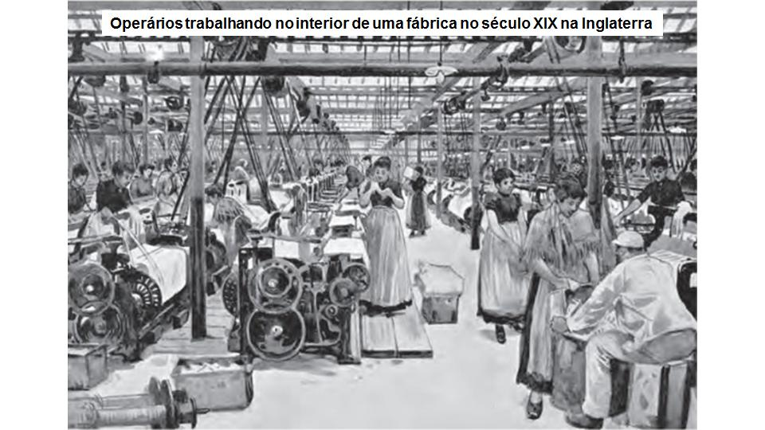


3. Aspectos históricos/ culturais:
Os países europeus passavam pela Segunda Revolução Industrial (1850 e 1870), período de bastante movimentação cultural, social e política:
Fortalecimento da Burguesia capitalista;
Lutas sociais;
Tentativas de revolução do proletariado;
Novas ideias políticas - Partidos trabalhistas;
Novos pensamentos filosóficos;
Revisão de conceitos religiosos consagrados;
Domínio do pensamento científico

Slide 6
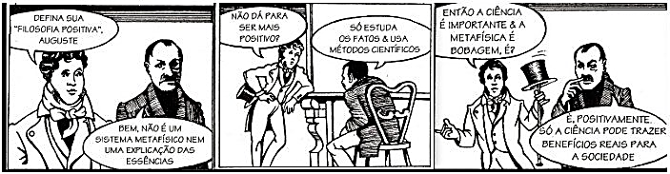
Domínio do pensamento científico
1. O Positivismo-Racionalismo de Augusto Comte:
As verdades científicas resultam do experimentalismo, da observação e da contestação.

Slide 7
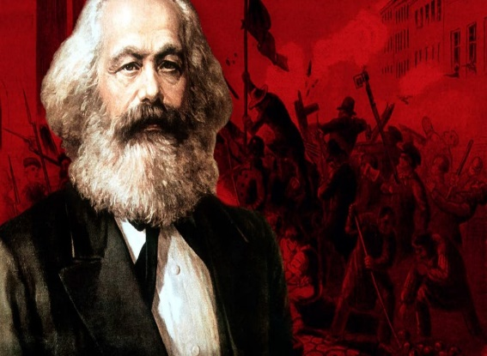
Domínio do pensamento científico
2. O Socialismo de Karl Max:
O Manifesto Comunista ( 1848)- A classe operária e a consciência de classe; a tentativa de derrubada da burguesia e o sistema capitalista e se implantação do comunismo.

Slide 8
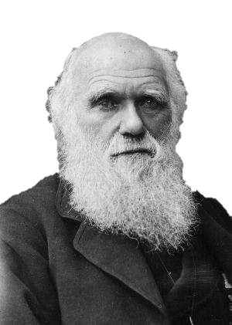
Domínio do pensamento científico
3. O Evolucionismo de Darwin:
A Origem das Espécies (1859) e ideias marcantes:
A condição natural/biológica do ser humano.
O mais forte predomina o mais fraco.

Slide 9
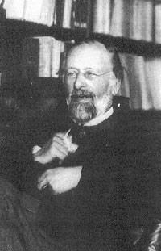
Domínio do pensamento científico
4. O Determinismo de Taine :
Todo o acontecimento é uma CONSEQUÊNCIA necessária de um acontecimento ou de uma série de acontecimentos anteriores.
Hippolyte Taine defende que o comportamento humano é determinado por 3 fatores :
O MEIO
A RAÇA
O MOMENTO HISTÓRICO

Slide 10
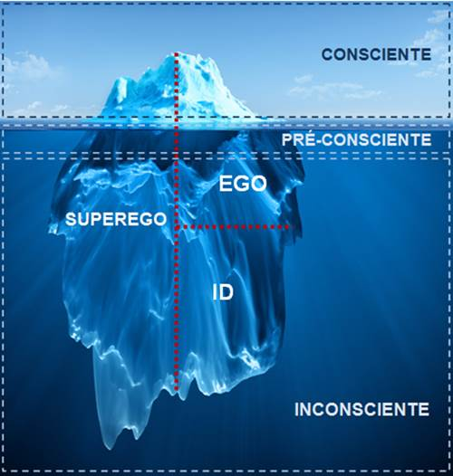
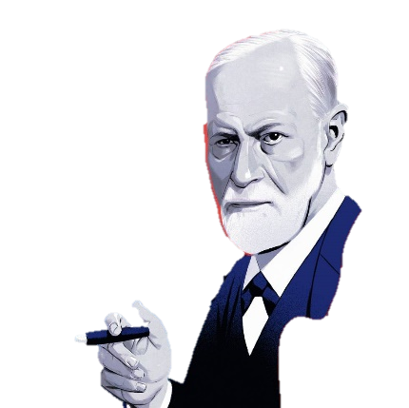
Domínio do pensamento científico
5. A Psicanálise de Freud
A teoria do inconsciente:
O inconsciente;
A censura;
O recalque;
A libido;
O sonho;
Id – Ego – Superego.

